Slide 1


Projekt: | OP VK 1.4 709998205
Číslo projektu: | CZ.1.07/1.4.00/21.0440
Autor: | Mgr. Anna Csanádiová
Číslo DUM: | D8 - 13
Datum ověření ve výuce: | 21.3.2011
Ročník: | 8.
Vzdělávací oblast: | Člověk a společnost
Vzdělávací obor: | Dějepis
Tematický okruh: | Národní obrození
Téma: | Vlastenci Národního obrození

Slide 2
ANOTACE
Tato prezentace představuje skupinu vlastenců z období
Národního obrození. Žáci se o každém vlastenci dozvědí jaký
důležitý úkol měli v období, kdy se upevňoval český jazyk.

Slide 3
VLASTENCI NÁRODNÍHO OBROZENÍ
Josef Dobrovský
Václav Matěj Kramerius
Josef Jungmann
František Palacký
Josef Kajetán Tyl
František Škroup
Karel Havlíček Borovský

Slide 4
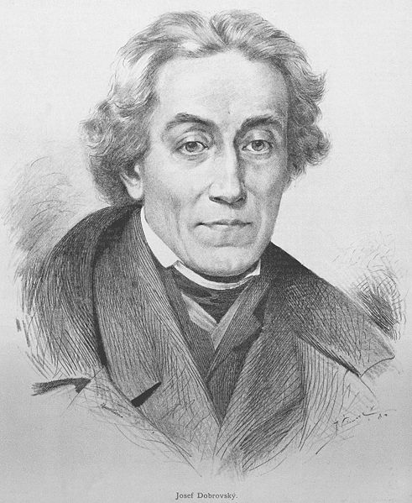
JOSEF DOBROVSKÝ
1753 – 1829
Zakladatel české kultury
1818 založil Národní muzeum v Praze
Dílo: Dějiny české řeči a národa

Slide 5
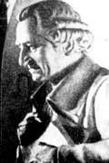
VÁCLAV MATĚJ KRAMERIUS
1753 – 1808
Učitel češtiny
Založil Českou expedici
1789 začal vydávat vlastní noviny
- Pražské poštovní noviny

Slide 6
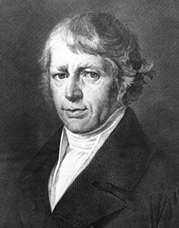
JOSEF JUNGMANN
1773 – 1847
Překladatel
Teoretické základy pro vývoj češtiny
Dílo: Česko-německý slovník
Slovesnost – teorie literatury

Slide 7
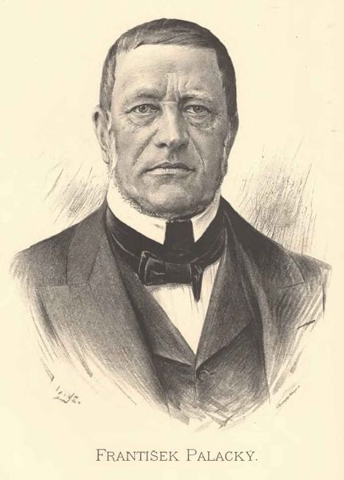
FRANTIŠEK PALACKÝ
1798 – 1876
Otec národa
Zakladatel českého dějepisectví
1868 položil základní kámen ke stavbě
Národního divadla
Bankovka 1000Kč
Dílo:
Dějiny národa českého
v Čechách a na Moravě

Slide 8
MATICE ČESKÁ
r. 1831 založil F. Palacký
nakladatelský podnik
Vydávání české literatury

Slide 9
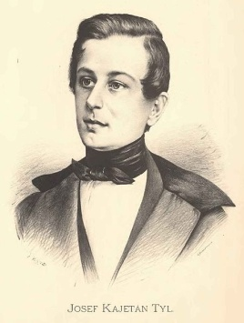
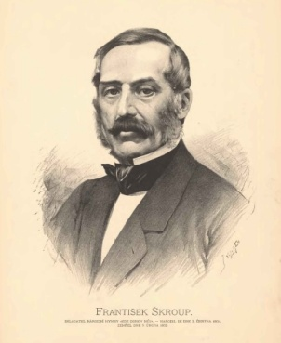
Josef Kajetán Tyl
19. století
autor divadelních her
např. Fidlovačka aneb Žádný hněv a žádná
rvačka
premiéra 21.12.1834 ve Stavovském divadle
ve hře se objevuje píseň s názvem
Kde domov můj – hudbu složil
František Škroup (19. století)

Slide 10
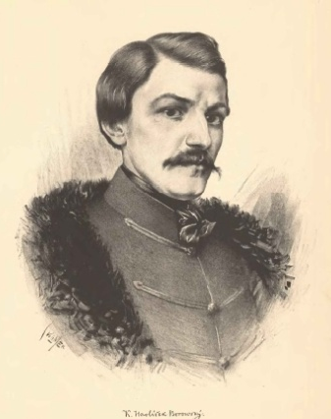
Karel Havlíček Borovský
19. století
Novinář
Redaktor Národních novin – vliv na českou
veřejnost
Policií odvezen do Brixenu (Itálie)

Slide 11
POUŽITÉ ZDROJE
1. Veronika Válková; Dějepis – Novověk pro základní školy, SPN, Praha 2008
2. František Čapka, Libor Vykoupil; Dějepis – Novověk, Nová škola 2009

Slide 12
POUŽITÉ ZDROJE
http://cs.wikipedia.org/wiki/Soubor:Josef_Dobrovsky_Vilimek.jpg
http://www.phil.muni.cz/fil/scf/komplet/krmris.html
http://cs.wikipedia.org/wiki/Soubor:Josef_Jungmann_CT.jpg
http://cs.wikipedia.org/wiki/Soubor:Jan_Vil%C3%ADmek_-_Franti%C5%A1ek_Palack%C3%BD.jpg
http://cs.wikipedia.org/wiki/Soubor:Jan_Vil%C3%ADmek_-_Josef_Kajet%C3%A1n_Tyl.jpg
http://cs.wikipedia.org/wiki/Soubor:Jan_Vil%C3%ADmek_-_Franti%C5%A1ek_%C5%A0kroup.jpg
http://cs.wikipedia.org/wiki/Soubor:Jan_Vil%C3%ADmek_-_Karel_Havl%C3%AD%C4%8Dek_Borovsk%C3%BD.jpg

